Slide 1
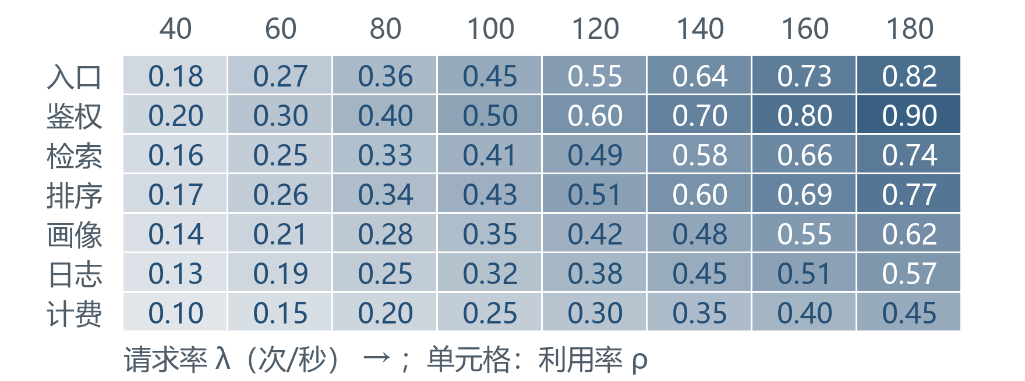
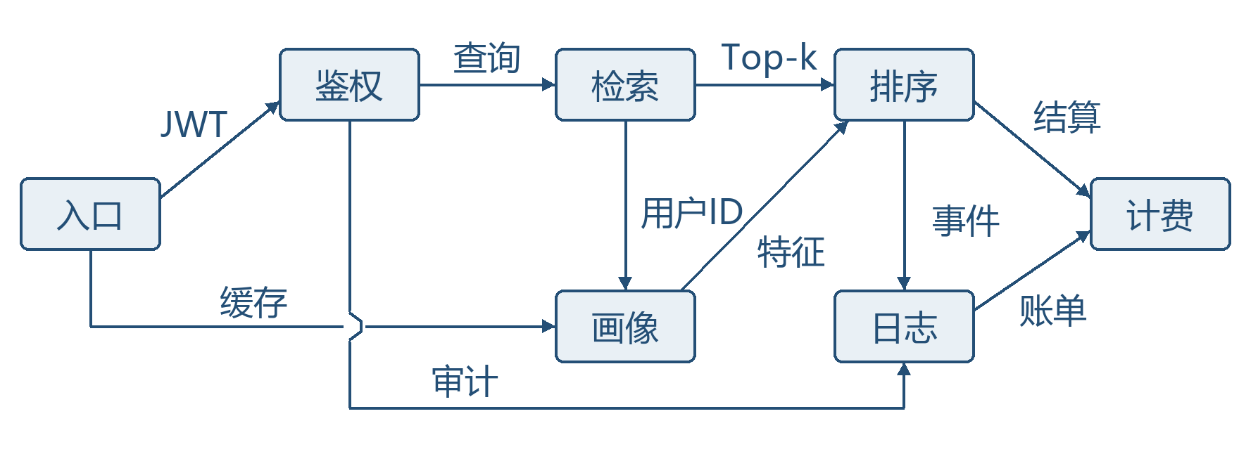
模拟网络：鉴权缓存降低高负载排队延迟
A 负载—延迟：缓存降低高负载排队
B 服务利用率：鉴权先接近饱和
均值 ms / 请求率 次·秒⁻¹；鉴权访问比 0.90→0.65
C 请求依赖：同步链与旁路交织
D 容量选择：扩容降低两种策略的延迟
λ=160；3×均值 ms / 容量成本指数（基准=100）
1/3
Notes:
模拟数据。各服务为独立 M/M/1 近似，ρᵢ=λvᵢ/μᵢ；E[T]=1000Σvᵢ/(μᵢ−λvᵢ)，单位毫秒。D图为λ=160次/秒下的3倍均值延迟代理。容量成本指数按服务率同比增加。原访问比依次为1、0.90、0.70、0.60、0.45、0.35、0.25；鉴权缓存仅将第二项降至0.65。对应λ=160时均值85.8毫秒降至69.3毫秒。服务率依次为220、180、170、140、130、110、100次/秒。依赖图表示同步及旁路的技术依赖方向，边标签表示传递内容，访问比独立设定。

Slide 2
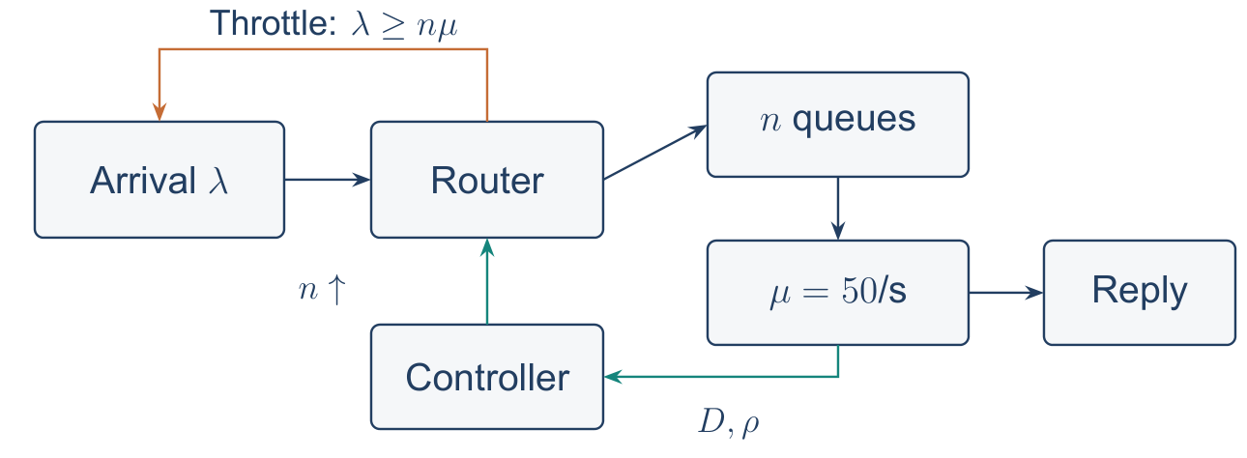
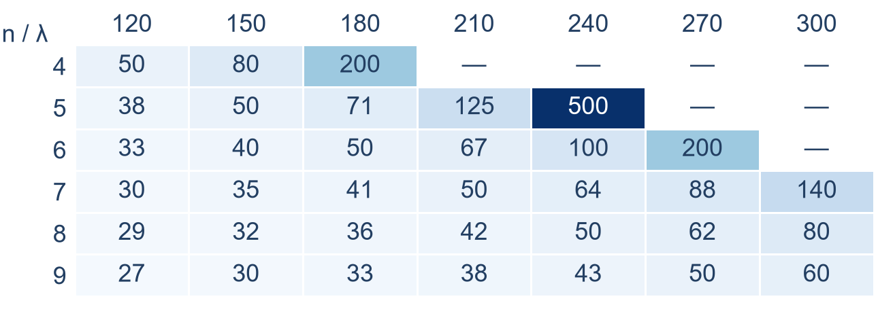
推理服务容量决策：负载与可靠性（模拟）
A 反馈调度与准入分支
B 平均延迟 ms；λ 单位 req/s；— 为失稳
C 服务容量与负载（req/s；横轴 min）
D 均匀路由的队列模型
0.933
系统｜泊松到达；λ < nμ
ρ = λ/(nμ)；D = 1000/(μ − λ/n) ms
峰值 ρ｜n=6
10
策略｜n = ⌈λ/30⌉，每分钟调整
1 min 平台、瞬时调度；比较稳态均值
自适应副本数
20 ms
节点｜μ = 50 req/s，指数服务
均匀路由；功率 P = 120n + 1.6λ W
单次服务均值
λ = 280 req/s 时，固定 n = 6 的 ρ = 0.933；增至 n = 10 后 D 从 300 ms 降至 45.5 ms。
2/3
Notes:
模拟模型：n 个独立 M/M/1 队列，均匀路由，μ=50 req/s。D=1000/(50−λ/n) ms；功率 P=120n+1.6λ W。各平台1 min，瞬时调度，忽略切换耗时。数据由给定公式计算。

Slide 3
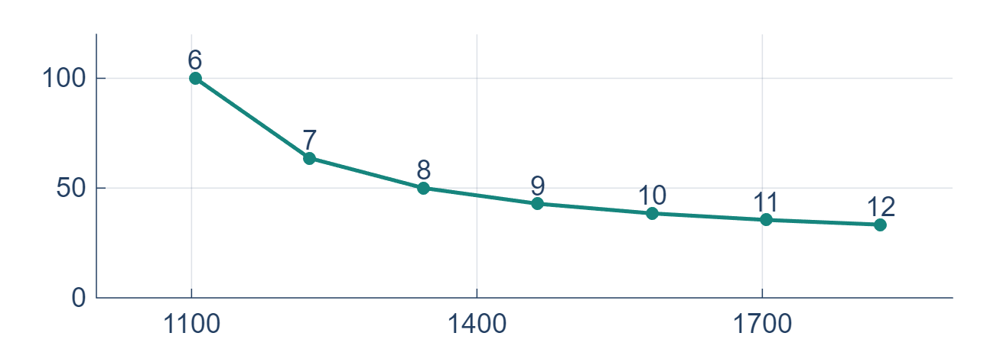
成本—延迟权衡：40 ms 目标需要 10 副本
E 功率 W → 延迟 ms；点标签为副本数
F 延迟分解（ms）：服务时间为 20 ms
G 平台平均延迟（ms；横轴 min）
H 目标延迟决定最少副本数
目标 D | 120/s | 240/s | 280/s
40 ms | 5 | 10 | 12
60 ms | 4 | 8 | 9
100 ms | 3 | 6 | 7
λ = 240 req/s：n = 10 时 D = 38.5 ms、功率 1584 W；较 n = 6 增加 480 W，等待减少 61.5 ms。
3/3
Notes:
模拟模型：n 个独立 M/M/1 队列，均匀路由，μ=50 req/s。D=1000/(50−λ/n) ms；功率 P=120n+1.6λ W。各平台1 min，瞬时调度，忽略切换耗时。数据由给定公式计算。

